Slide 1
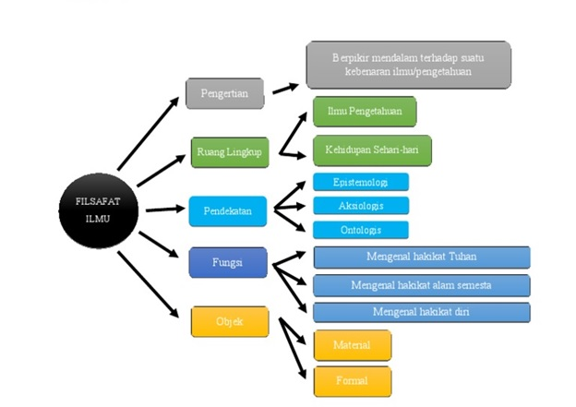

Slide 2
Topik 1 – Pengantar Filsafat Ilmu
Topik 2 - Ontology
Topik 3 - Epistemology
Topik 4 - Logico hypotetico verifikasi
Topik 5 - Kerangka dan sumber teori
Topik 6 - Axiology
Topik 7 - Review filsafat ilmu

Slide 3
TOPIK SETELAH UTS
Topik 08 - Deduksi
Topik 09 - Penalaran deduktif
Topik 10 - Induksi
Topik 11 - Penalaran induktif
Topik 12 - Sarana berpikir ilmiah
Topik 13 - Menyusun konsep
Topik 14 - Review logika

Slide 4
MATERI FILSAFAT ILMU
Pengantar filsafat ilmu → Topik perkuliahan, sumber bacaan, penilaian pengertian filsafat dan filsafat ilmu
Ontology → Pengertian ontology, “yang nyata”, "yang nampak", substansi dan esensi
Epistemology → Mitos, common sense, empiris, rasio dan metode ilmiah

Slide 5
Logico hypotetico verifikasi → Pengajuan masalah, penyusunan kerangka teori, perumusan hipotesis,uji hipotesis dan penarikan kesimpulan
Sumber dan kerangka teori → Teknik mengutip, sumber kutipan, teknik notasi dan daftar pustaka
Axiology → Hakekat nilai ; nilai ilmu sosial, nilai ilmu alam dan perbedaan keduanya
Review → Hakekat ontology, epistemology dan axiology

Slide 6
MATERI LOGIKA
Deduksi → Pengertian, hukum silogisme, prinsip deduksi,dan susunan premis yang benar
Penalaran deduktif → Pengertian penalaran deduktif, struktur proposisi yang benar dan silogisme yang valid.
Induksi → Pengertian, sifat dan faktor-faktor probabilitas penentu induksi

Slide 7
Penalaran induktif : Generalisi, analogi, komparasi, hubungan dan metode induktif serta bentuk-bentuk kesesatan.
Menyusun konsep menggunakan deduksi dan induksi
Sarana berpikir ilmiah : Bahasa, matematika dan statistika
Review : Hakekat deduksi dan induksi

Slide 8
BUKU REFERENSI
Pengantar Filsafat karangan L.O. Kattsoff
Filsafat Ilmu karangan Jujun S. Sumantri
Logika Dasar karangan R.G. Soekadijokadijo

Slide 9
Terima kasih

Slide 10
ARTI KATA FILSAFAT
Philo = cinta
Sophia = kebijaksanaan
Philoshophia (filsafat)
→ Cinta kebijaksanaan

Slide 11
FILSAFAT MENURUT AHLI FILSAFAT
Plato
→ Filsafat adalah kegemaran dan kemauan
untuk mendapatkan pengetahuan yang luhur
Aristoteles
→ Filsafat adalah ilmu tentang kebenaran

Slide 12
ONTOLOGY
Ontology berasal dari kata ononthos, artinya yang ada (being)
Ontology adalah ilmu pengetahuan tentang “yang ada” sebagai yang ada, hakekat sebenarnya tentang “yang ada” atau hakekat suatu obyek

Slide 13
EPISTEMOLOGY
Epistemology adalah ilmu yang mempelajari tentang asal, susunan, metoda dan absahnya pengetahuan
Epistemology adalah ilmu yang mempelajari tentang cara mendapatkan ilmu pengetahuan

Slide 14
AXIOLOGY
Axiology adalah bidang filsafat yang mempelajari kegunaan ilmu pengetahuan bagi umat manusia
Axiology adalah ilmu pengetahuan yang menyelidiki tentang hakekat nilai

Slide 15
Terima kasih

